Slide 1
Экономическое воспитание дошкольников
Свинина Л.Б., методист УО
22.12.2020

Slide 2
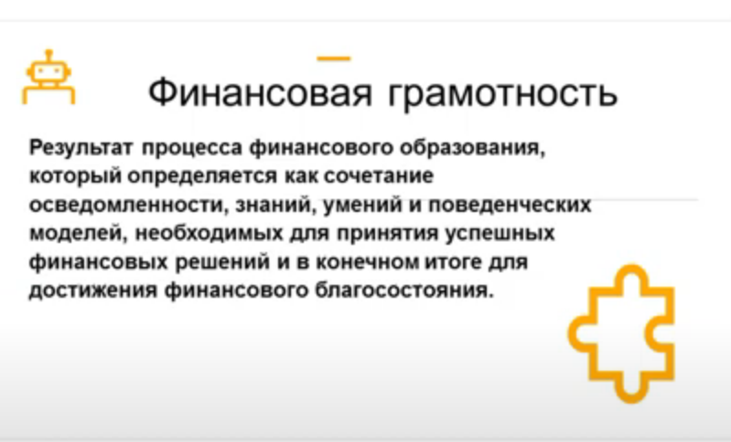
Понятие ФГ

Slide 3
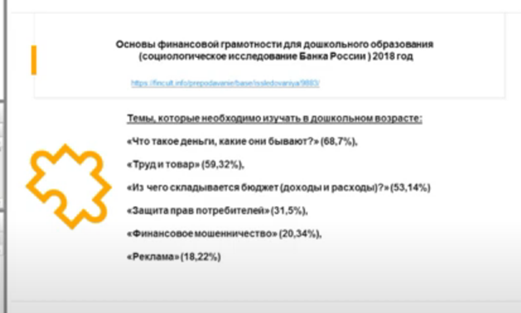
Социологические исследования

Slide 4
Методические рекомендации
по реализации ООП ДО в части экономического воспитания дошкольников.
Письмо Минпросвещения России
от 29.03.2019 № 03-390

Slide 5
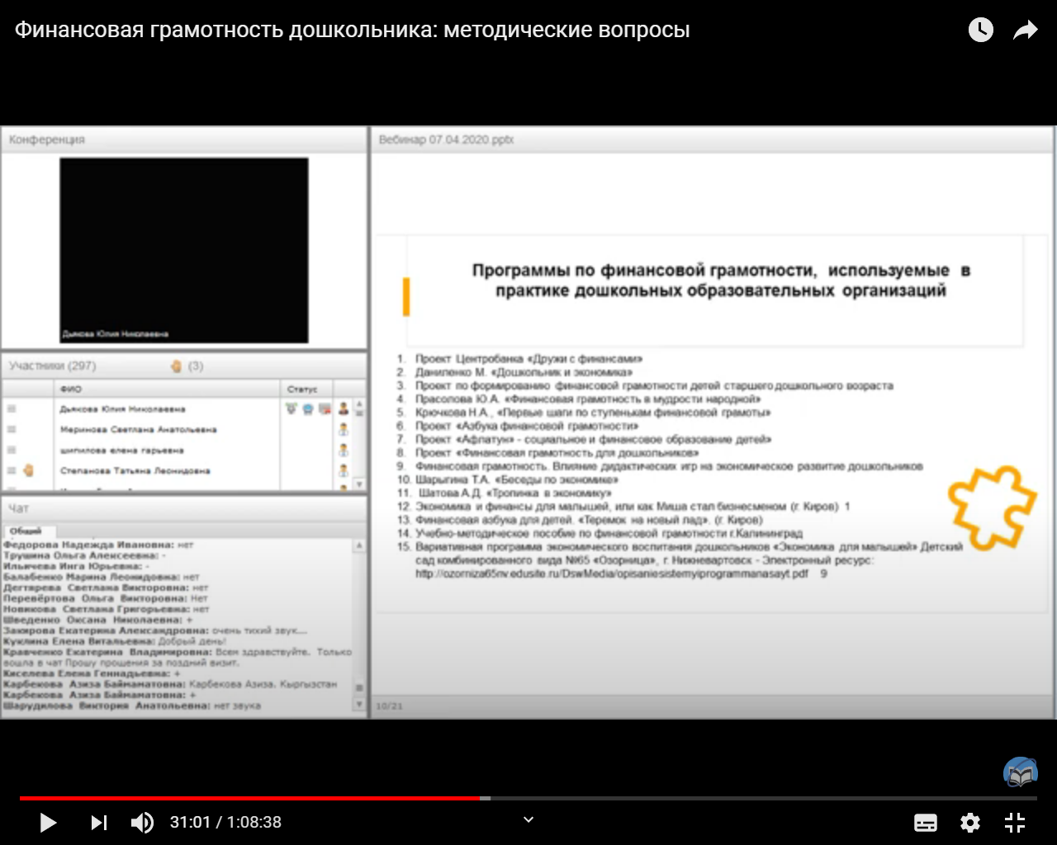
Программы по ФГ

Slide 6
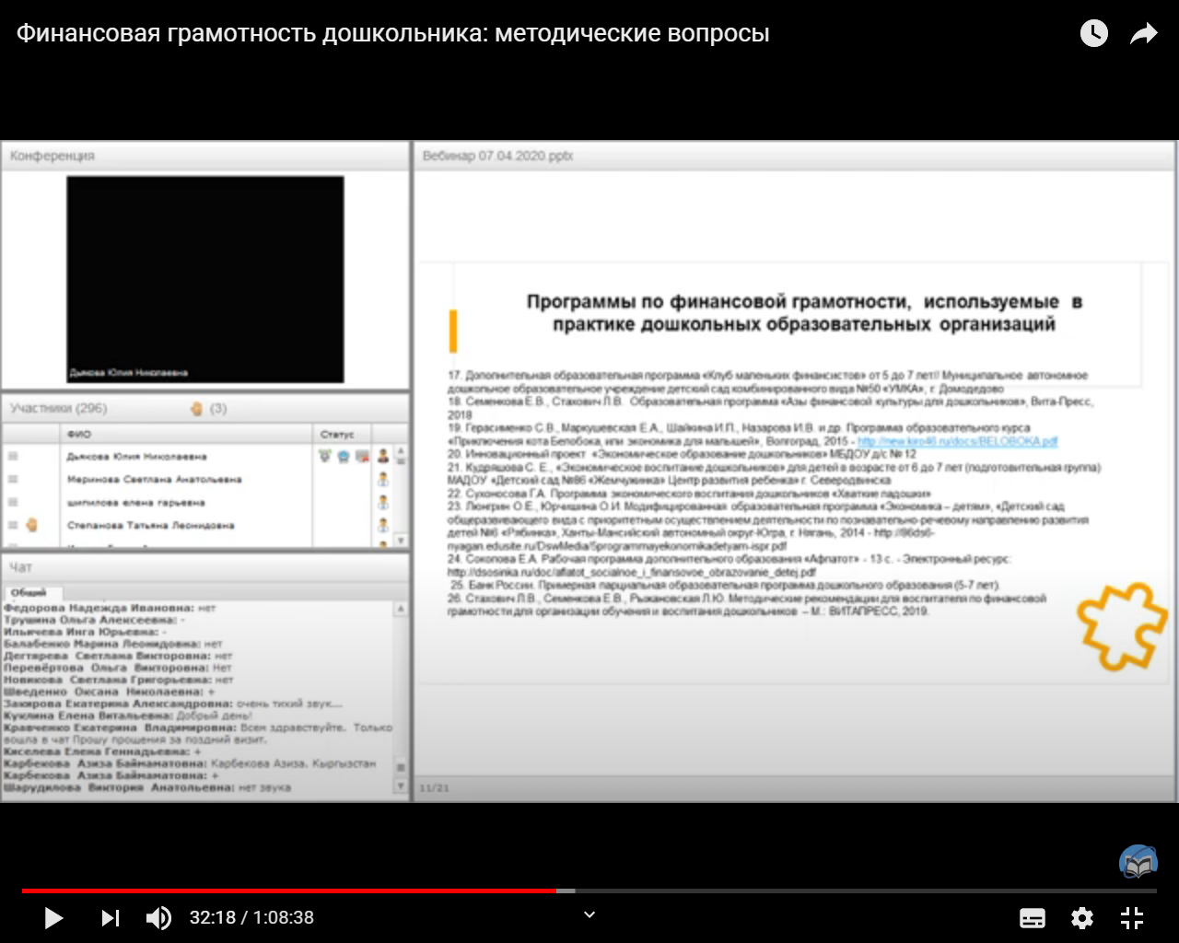
Программы по ФГ

Slide 7
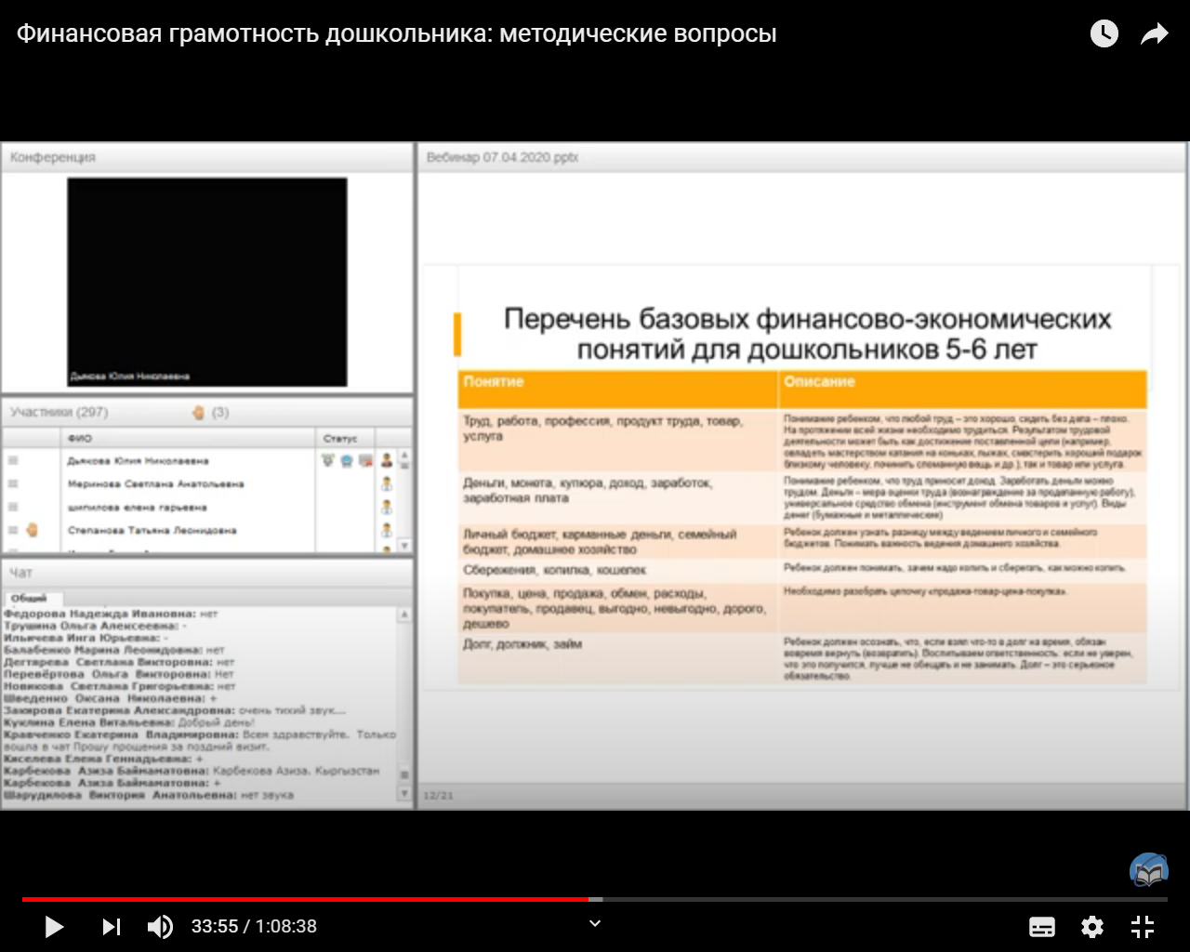
Перечень базовых финансово – экономических понятий для дошкольников 6-7 лет

Slide 8
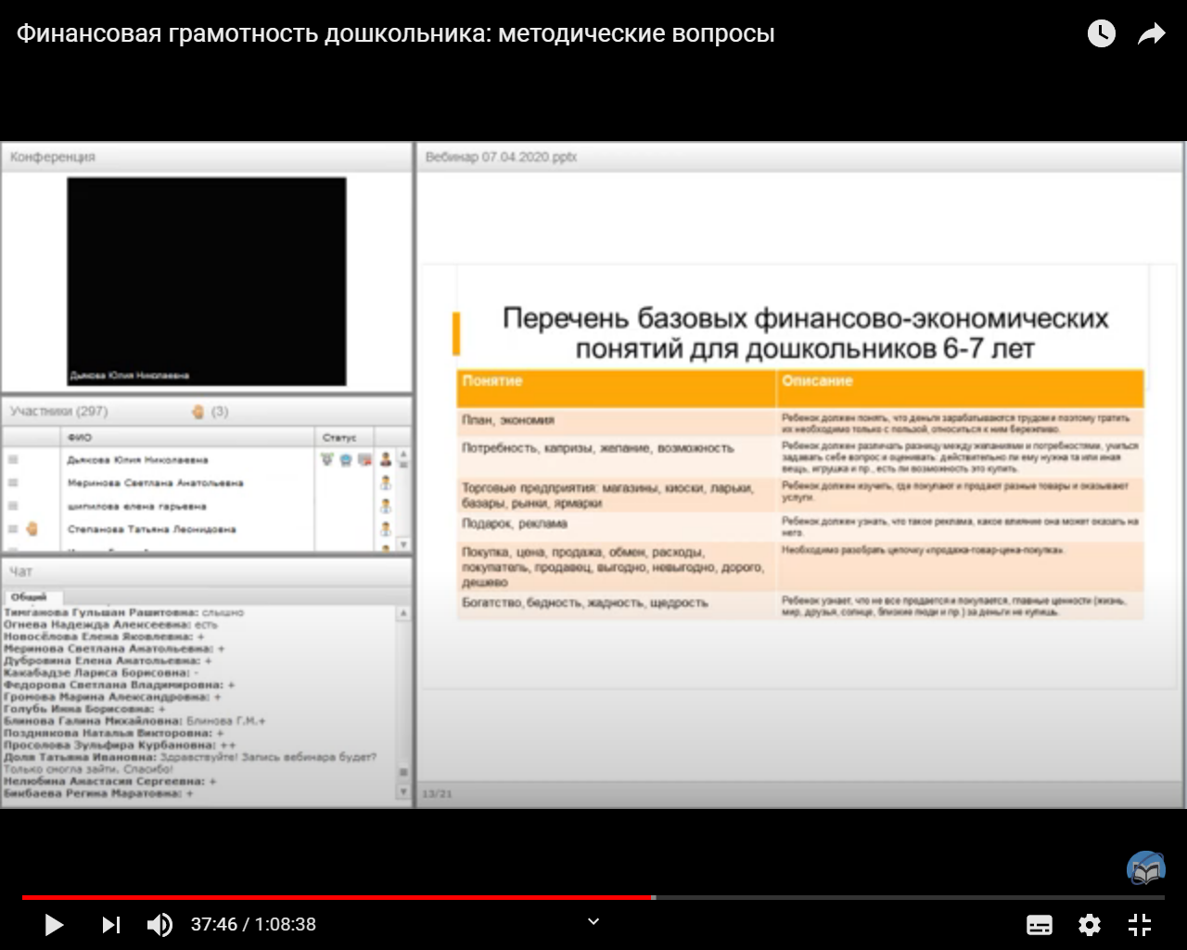
Перечень базовых финансово – экономических понятий для дошкольников 6-7 лет

Slide 9
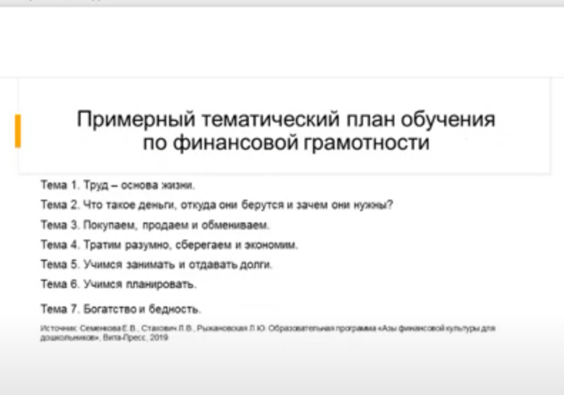
Примерный тематический план обучения по ФГ

Slide 10
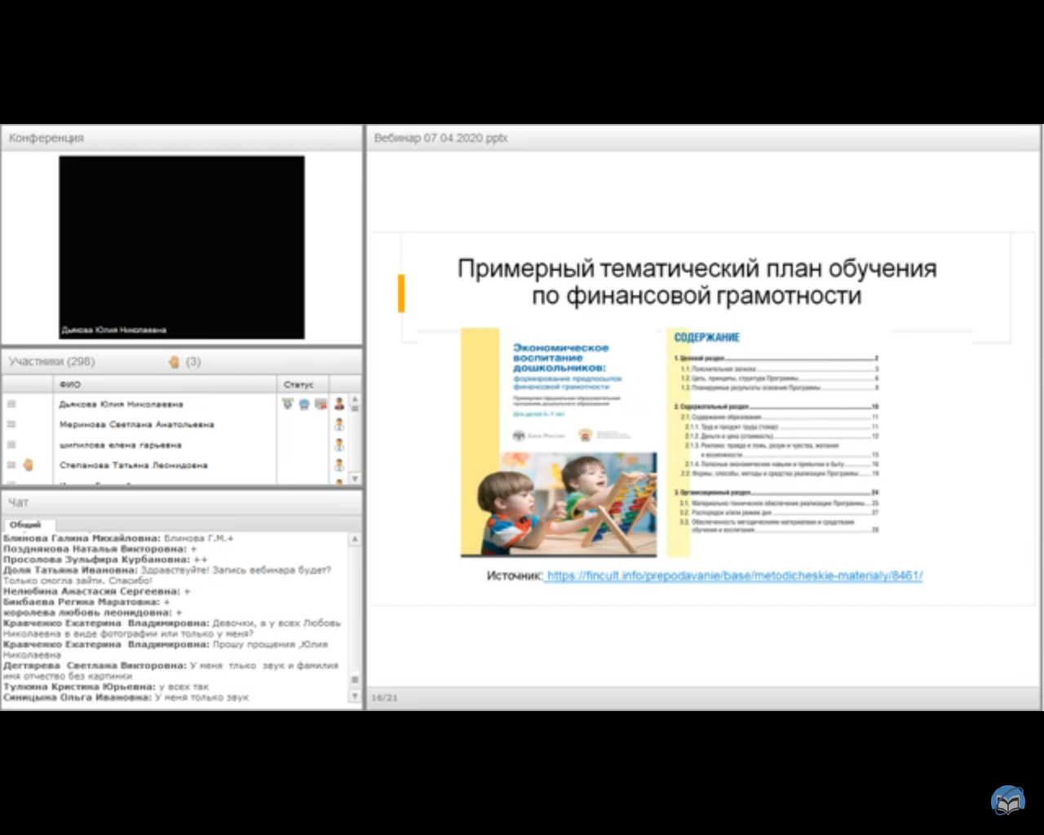
Примерный тематический план

Slide 11
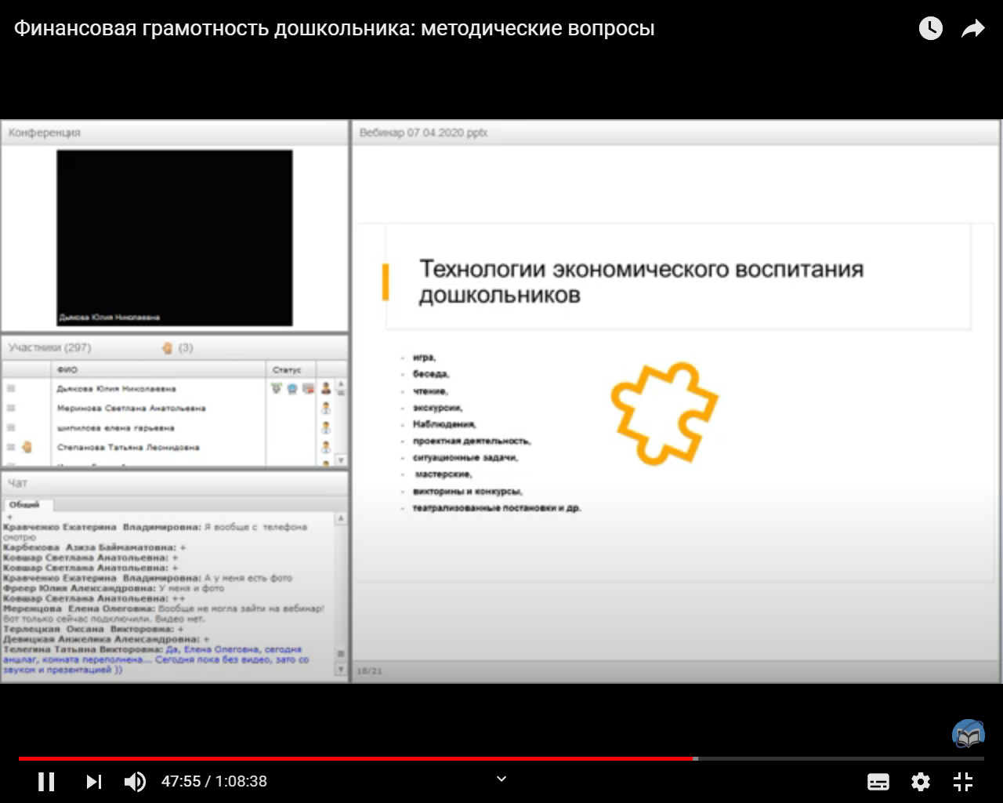
Технологии экономического воспитания дошкольников

Slide 12
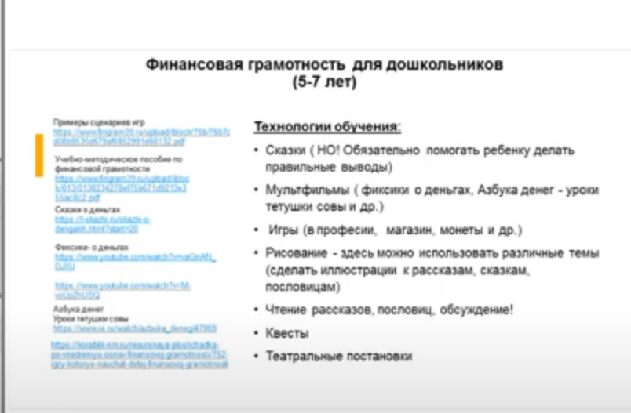
Технологии обучения

Slide 13
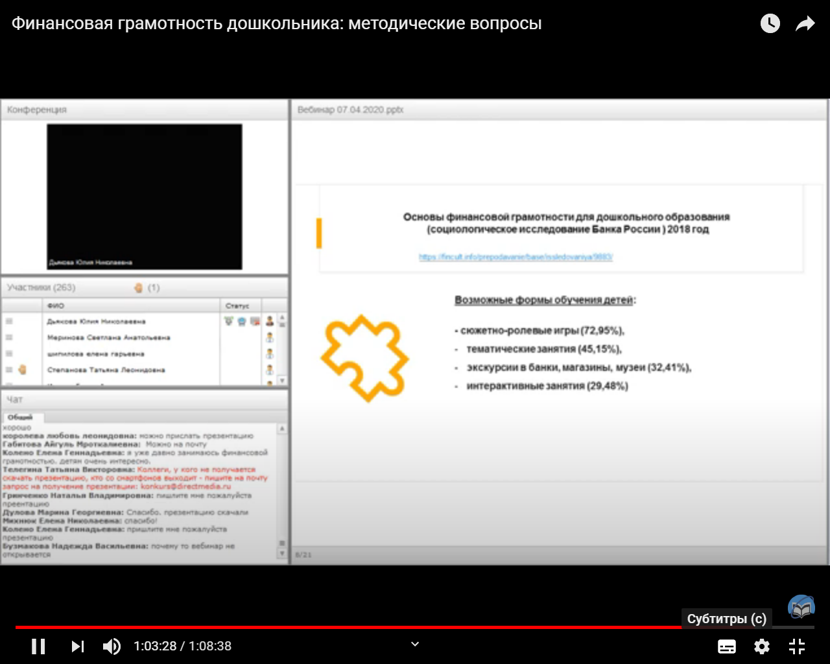
Возможные формы обучения детей

Slide 14
Ресурсы
https://www.youtube.com/watch?v=tcgu3FkhWh0 Ссылка на вебинар для воспитателей "Финансовая грамотность для дошкольников".
Финансовая грамотность дошкольника: методические вопросы
https://www.youtube.com/watch?v=KhIsVeTjYAE
https://yandex.ru/video/preview/?text=дошкольникам%20о%20финансовой%20грамотности%20вебинар&path=wizard&parent-reqid=1608603970823088-786618749320352403100098-production-app-host-man-web-yp-220&wiz_type=vital&filmId=12177102698889111679 Волгоградская область ЦФГ

